Slide 1


Модернизация детектора РЭД-100 для наблюдения упругого когерентного рассеяния антинейтрино на ядрах аргона
Пинчук Артём (НИЯУ МИФИ)
RED-100 collaboration
Научная сессия секции ядерной физики ОФН РАН
1–5 апр. 2024 г.
г. Дубна, ОИЯИ

Slide 2
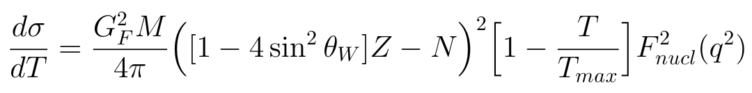
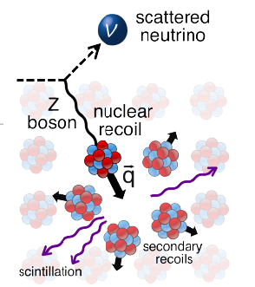
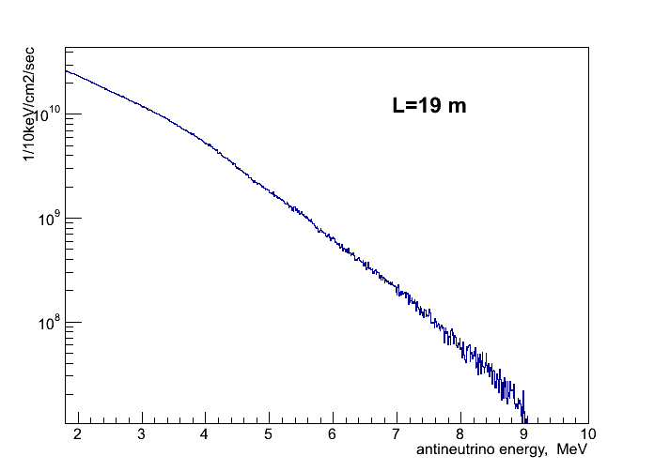
Упругое когерентное рассеяние нейтрино (УКРН)
~N
2
— процесс, предсказанный СМ в 1974 году
— в 2017 году экспериментально зарегистрирован коллаборацией COHERENT на SNS
— очень низкая энергия ядер отдачи для реакторных нейтрино (1-10 кэВ)
Мотивация исследований
— подтверждение СМ
— поиск “новой физики”
— мониторинг ядерных реакторов с использованием новых физических принципов
1/10кэВ/см²/с
Спектр реакторных антинейтрино
Энергия антинейтрино, МэВ
2

Slide 3
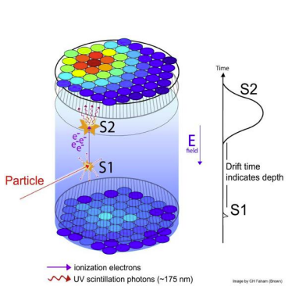
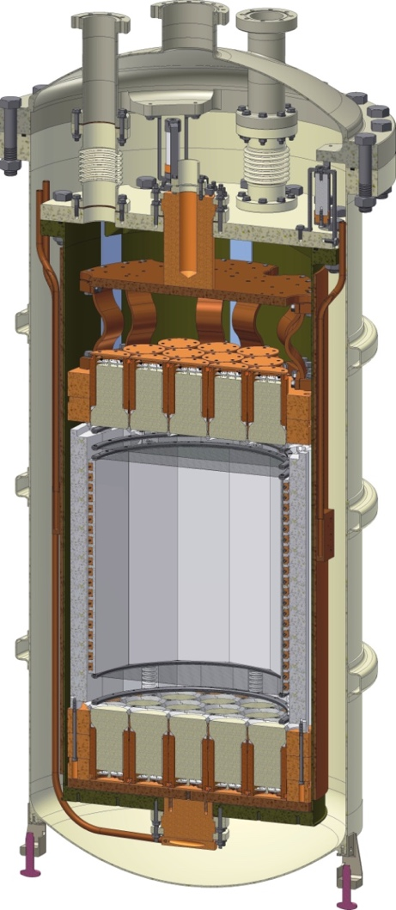
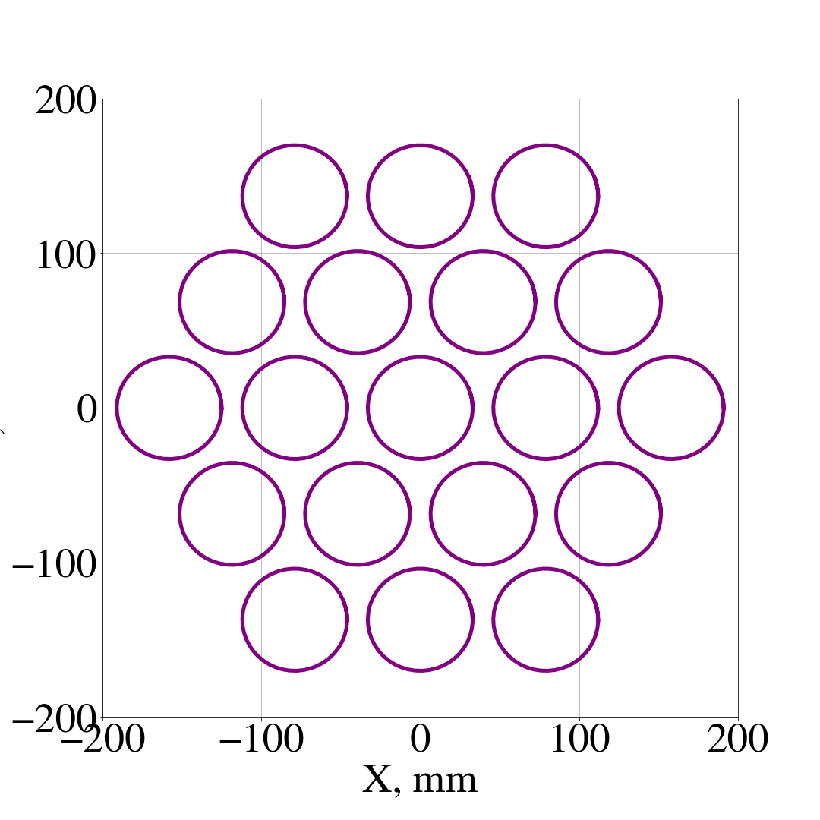
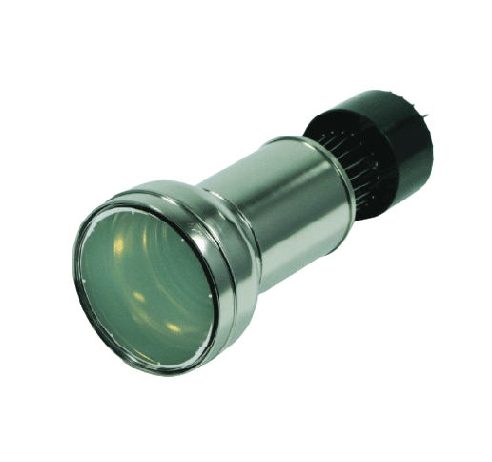
Детектор РЭД-100
Технология двухфазного метода регистрации частиц
Двухфазный эмиссионный детектор
Содержит ∼200 кг Lxe (∼ 100 кг в чувствительном объеме) или 100 кг LAr
Матрицы из 26 ФЭУ Hamamatsu R11410-20 (19 в верхней матрице, 7 в нижней)
Термосифонная система охлаждения (LN₂)
Titanium cryostat
Top PMT array
Electrodes
&
field shaping rings
Sensitive volume LXe
Bottom PMT array
Детектор чувствителен к одиночным электронам ионизации. Ожидаемый сигнал от УКРН событий содержит до 10 электронов ионизации
Геометрия матрицы ФЭУ и фото ФЭУ
3

Slide 4
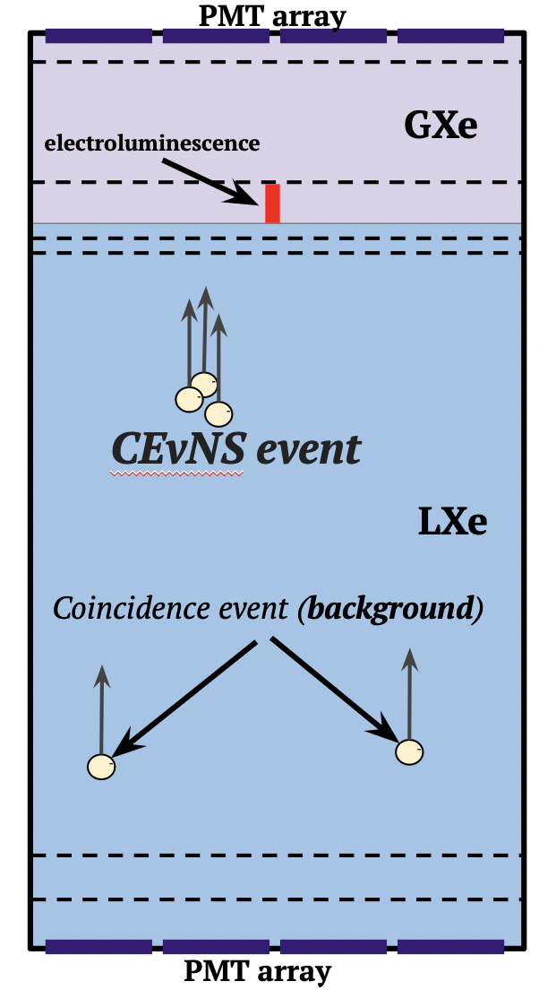
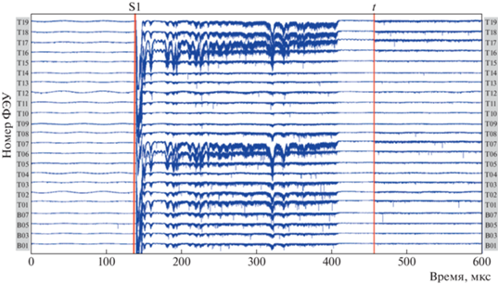
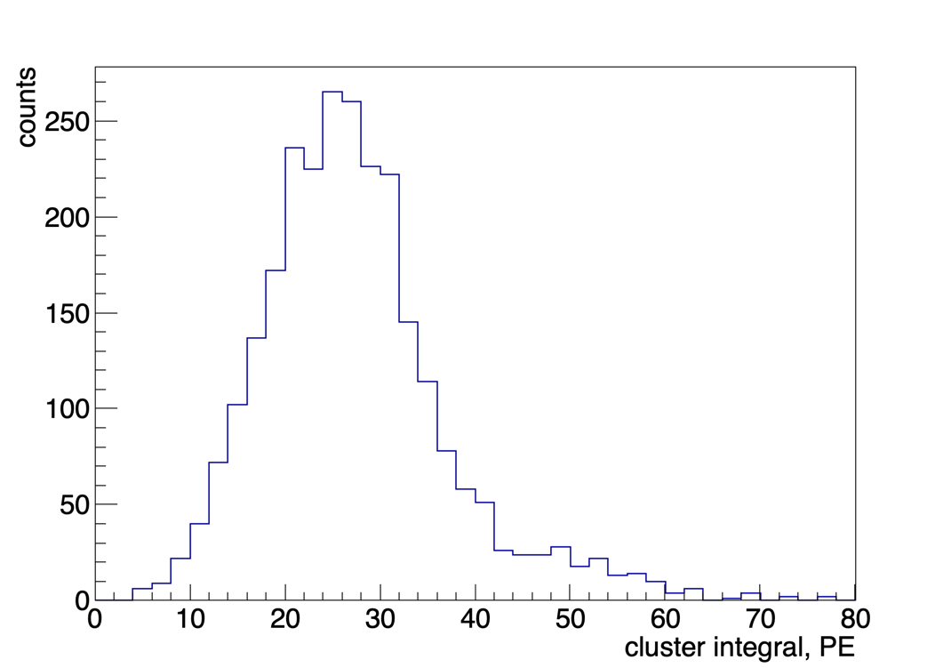
РЭД-100/LXe
При использовании жидкого ксенона в качестве рабочего вещества детектора РЭД-100, работающего в наземных условиях, наблюдаются следующие два доминирующих источника SE-шума:
Подповерхностные электроны, захваченные потенциальным барьером на границе фаз
Рабочий объем самого детектора.
Частота SE-шума на Калининской АЭС составляла ~30 кГц
20-30 PE/SE depending on SE position
4

Slide 5
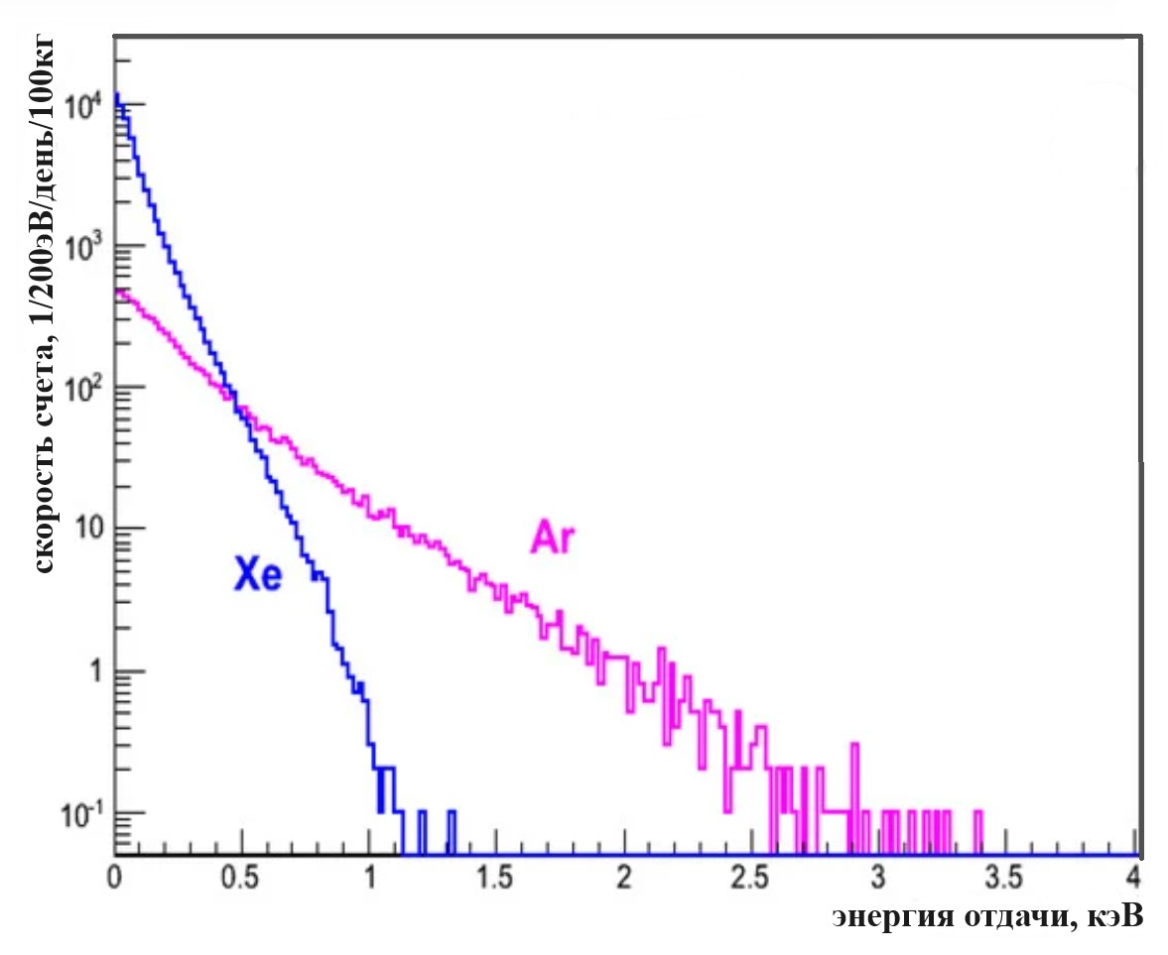
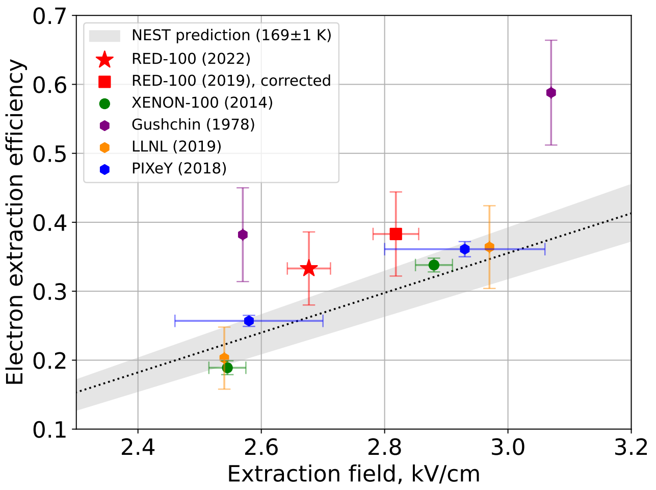
Моделирование спектров ядер отдачи
Рассчитанные энергетические спектры ядер отдачи
Спектры ядер отдачи( на расстоянии 19 м от активной зоны реактора на 4-м блоке Калининской АЭС).
Порог эмиссии квазисвободных электронов из жидкого аргона около 0,2 кВ/см (у жидкого ксенона около 1,8 кВ/см)
Коэффициент экстракции для ксенона
Эффективность извлечения электронов из жидкой фазы аргона в газовую фазу может быть близка к 100% при той же напряженности электрического поля, для ксенона это значение не превышало 35%
5

Slide 6
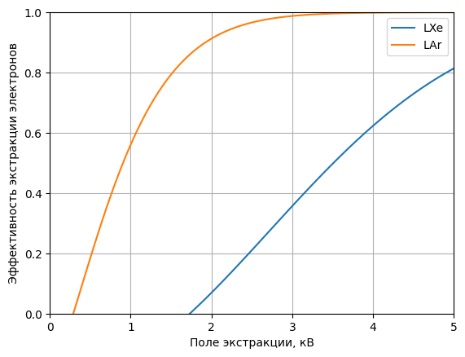
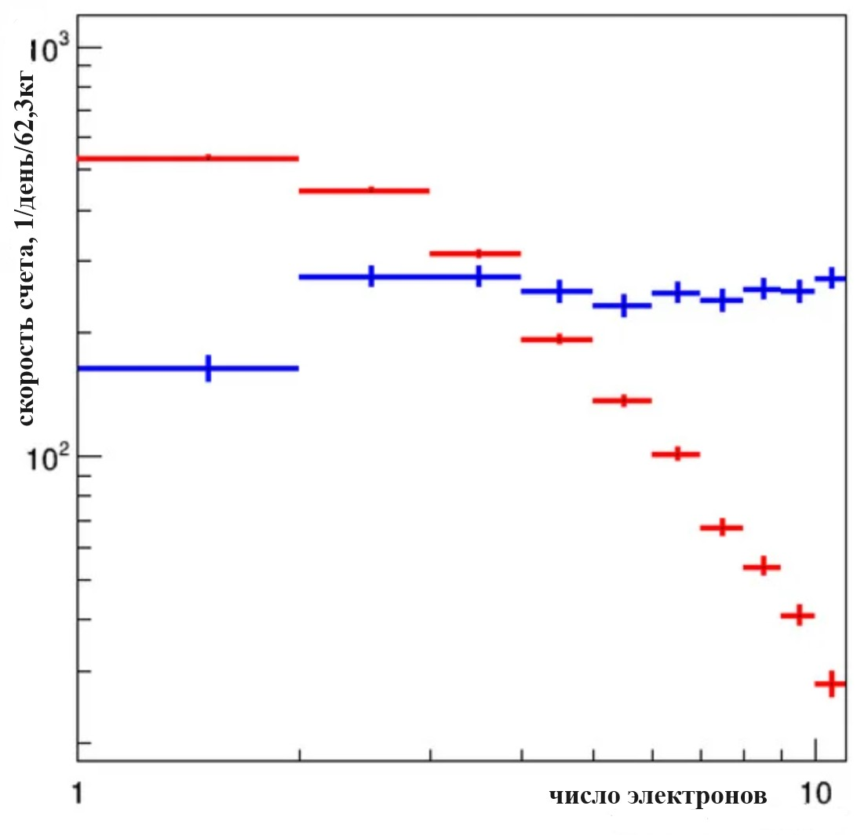
Фон от Ar-39
Существенным недостатком аргона, добываемого из атмосферы, является наличие бета-активного изотопа ³⁹Ar, с активностью ~1 Бк/кг.
Отбор полезных событий на фоне сигналов от ³⁹Ar в низкоэнергетической области (менее четырех электронов) вполне возможен, когда вероятность эмиссии электронов из жидкого аргона близка к 100%.
Синие символы обозначают события от ³⁹Ar на основе β-спектра [1];
красными символами обозначены УКРН реакторных антинейтрино
6

Slide 7
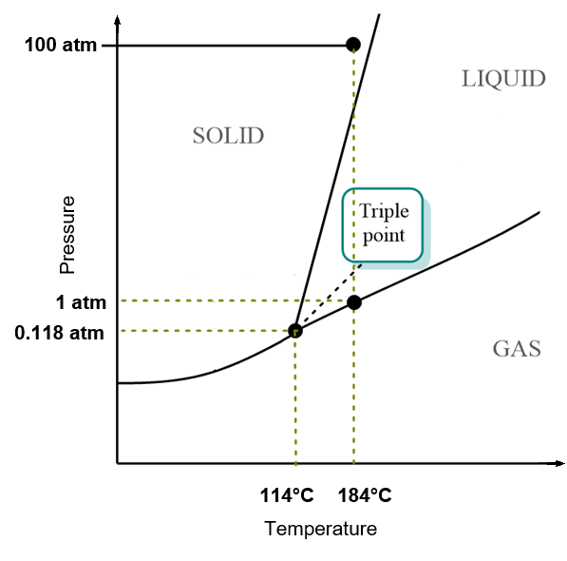
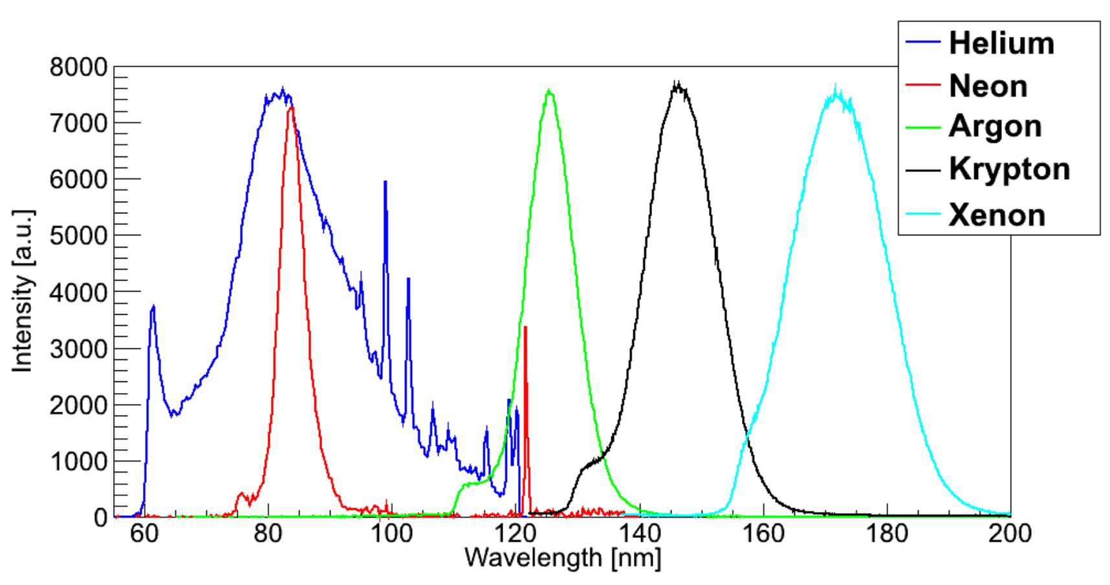
Недостатки аргона
Необходимость использования спектросместителя (нечувствительность ФЭУ HAMAMATSU R11410-20, к относительно короткому (около 125 нм) диапазону длин волн излучения аргона)
Pressure
Temperature
Рабочая температура жидкого аргона составляет примерно −186 °C против −104 °C у ксенона, т.е. криогенная система РЭД-100 должна обеспечивать работоспособность детектора при более низких (примерно на 82 °C ниже) температурах.
7

Slide 8
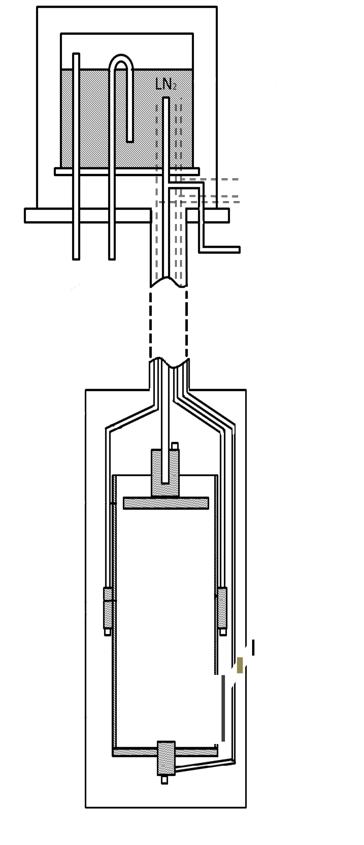
Криогенная система РЭД-100/LXe
Была разработана для ожижения и стабилизации температуры жидкого ксенона, используемого в качестве рабочей среды детектора
Трубка термосифона
Основана на технологии трубчатых термосифонов и включает 4 трубчатых термосифона диаметром 12 мм
Управление термосифонами для каждого канала выполняется независимо в основных режимах работы (ожижение, стабилизация)
8

Slide 9
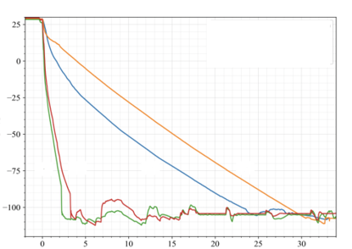
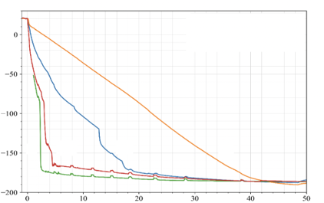
Модернизация криогенной системы
25
0
-25
-50
-75
-100
Охлаждение термосифонов при работе с ксенононом
Внутренний диаметр основного термосифона ТС-1, охлаждающего верхний теплообменник, на котором происходит ожижение рабочего вещества, был увеличен с 11 до 26 мм при сохранении длины и диаметра зоны испарения.
Температура
Криогенная система РЭД-100 для аргона прошла лабораторные испытания в 2023 году в НИЯУ МИФИ
0 5 10 15 20 25 30
Модернизированная система криостатирования способна охлаждать детектор до температуры жидкого аргона (-183^{о}С) примерно за 30 часов.
Время с начала охлаждения, ч
0
-50
-100
-150
-200
Охлаждение термосифонов при работе с аргоном
Испытана процедура стабилизации температуры детектора с точностью ~0,1º при непрерывной циркуляционной очистке аргона
Температура
0 10 20 30 40 50
Время с начала охлаждения, ч
9

Slide 10
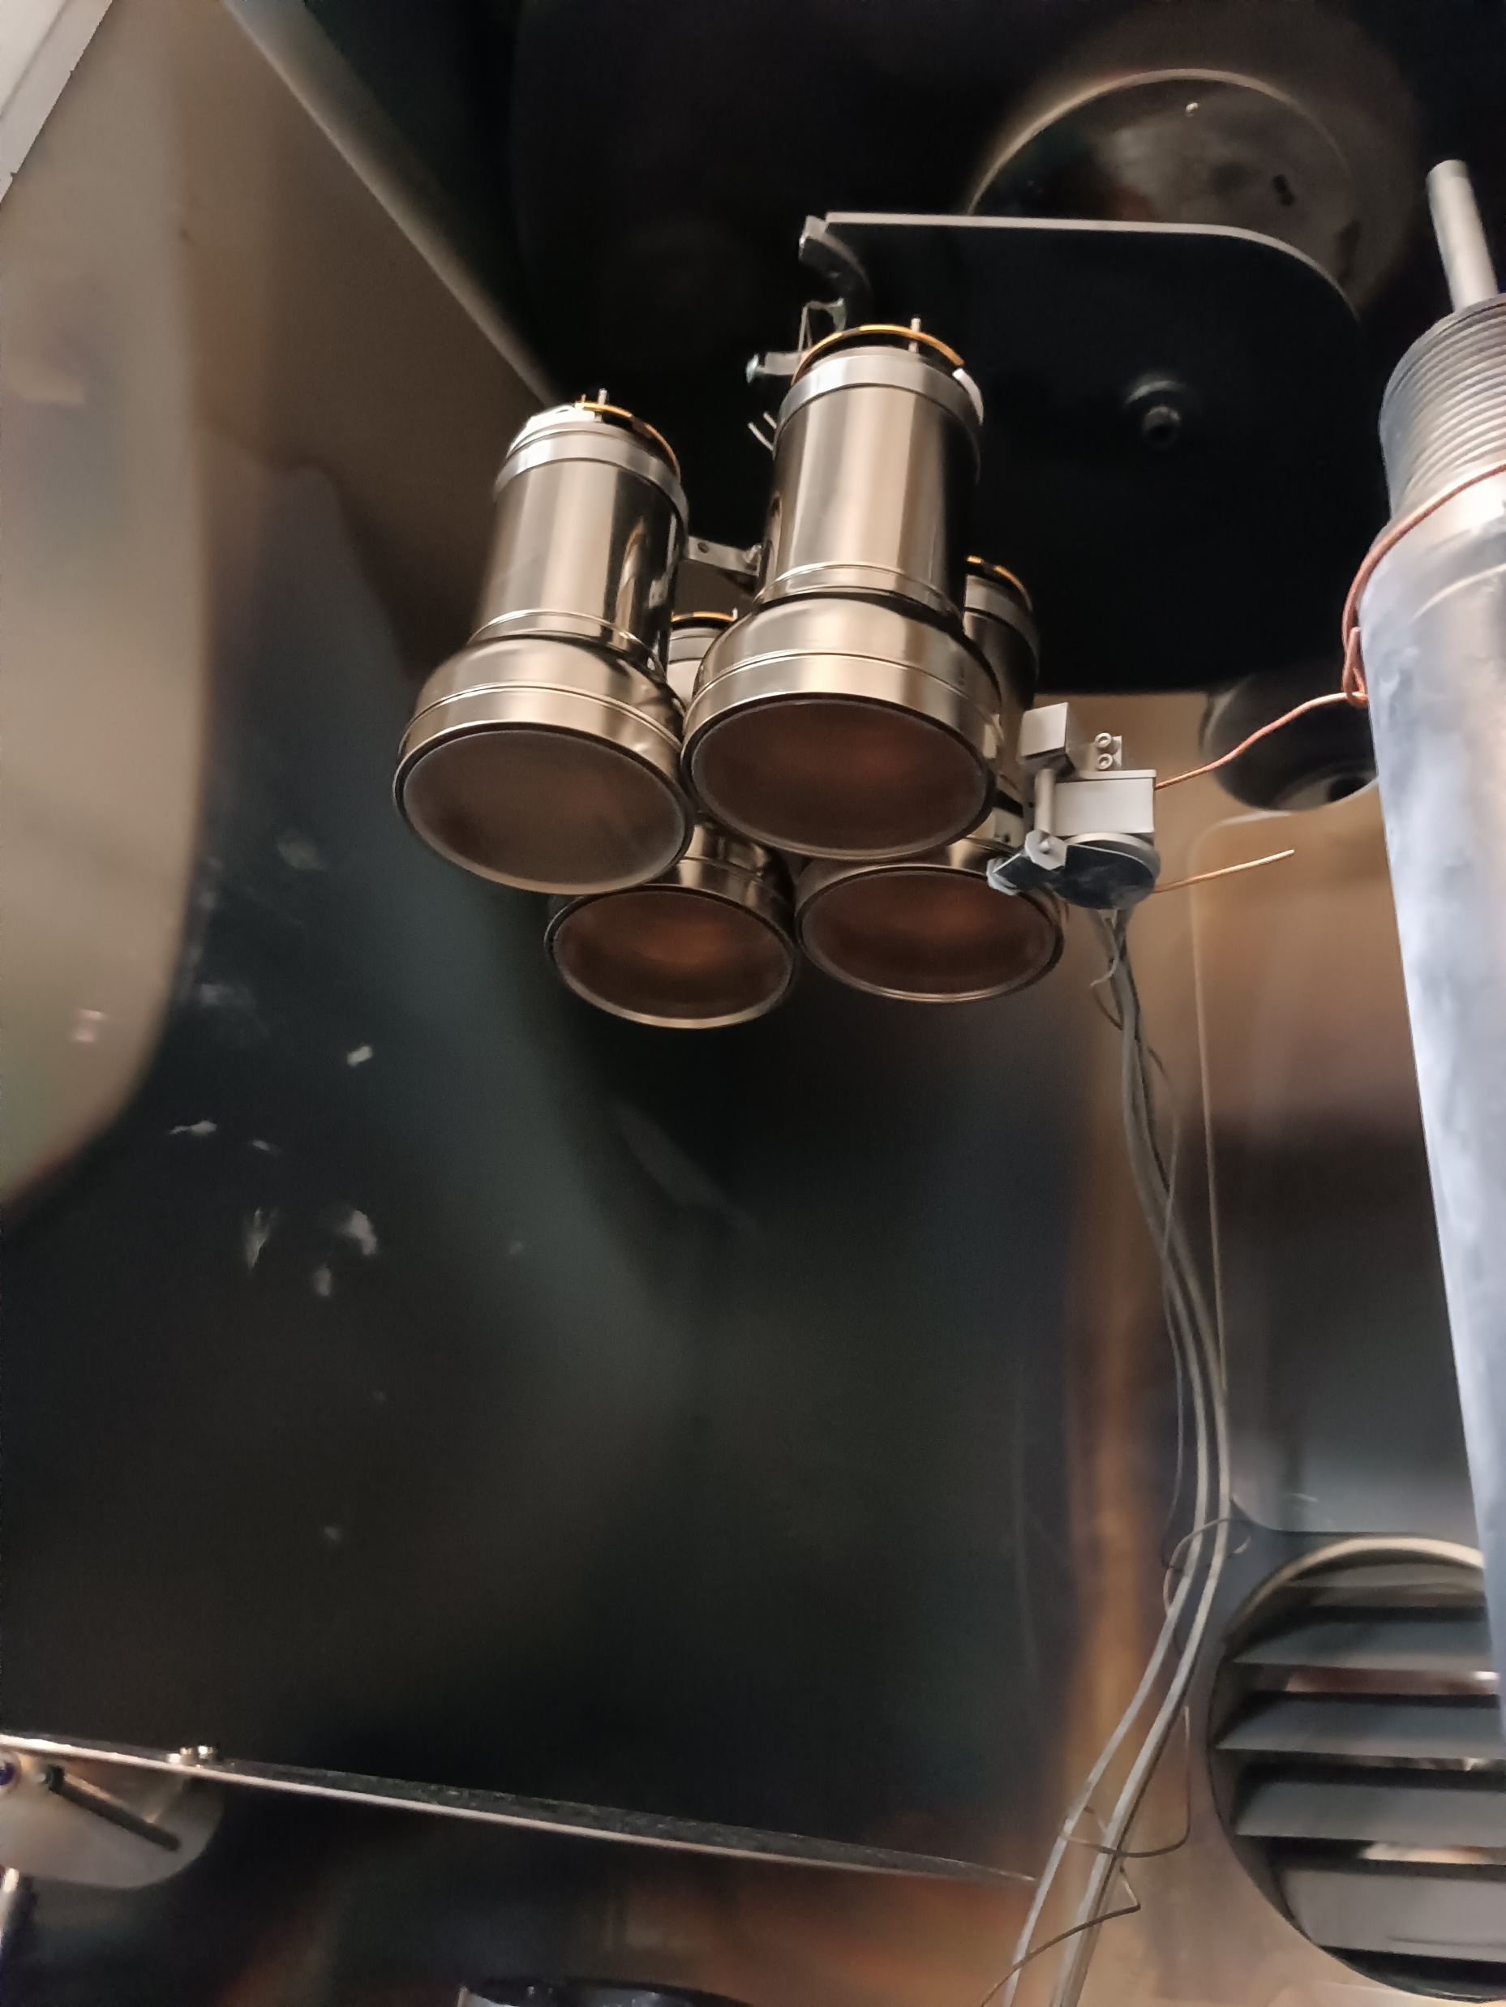
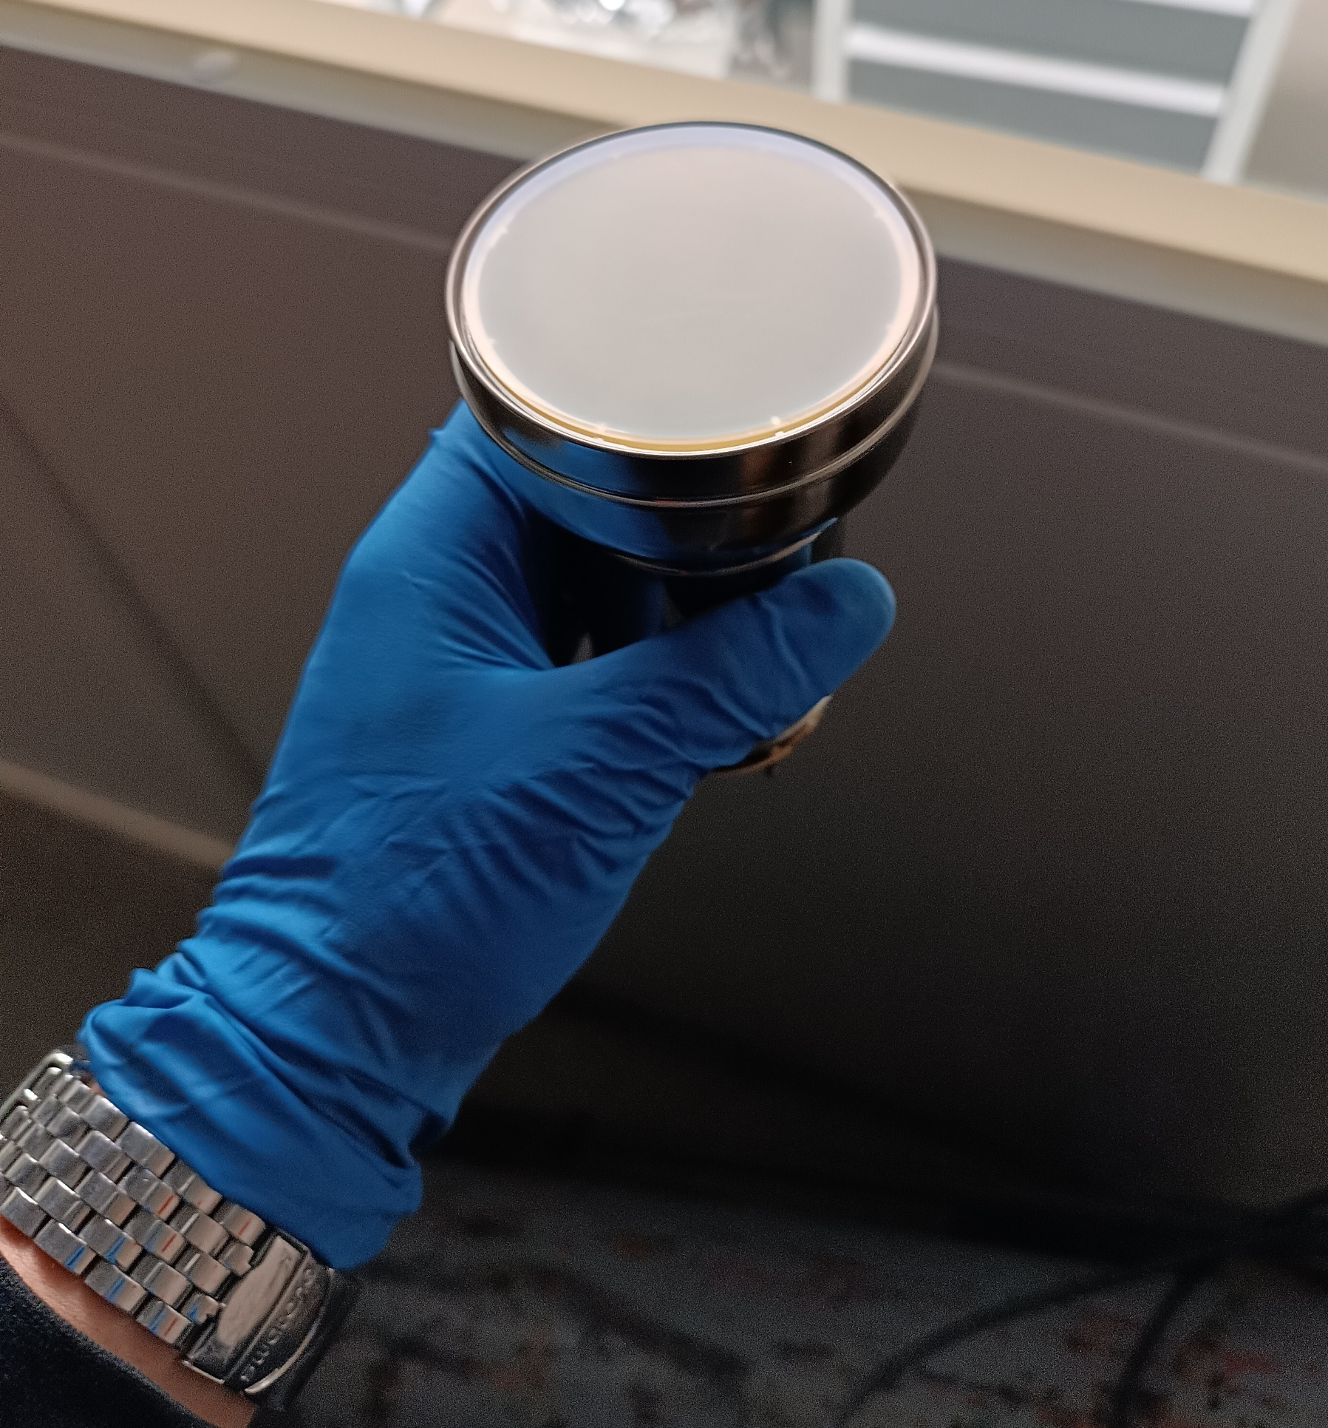
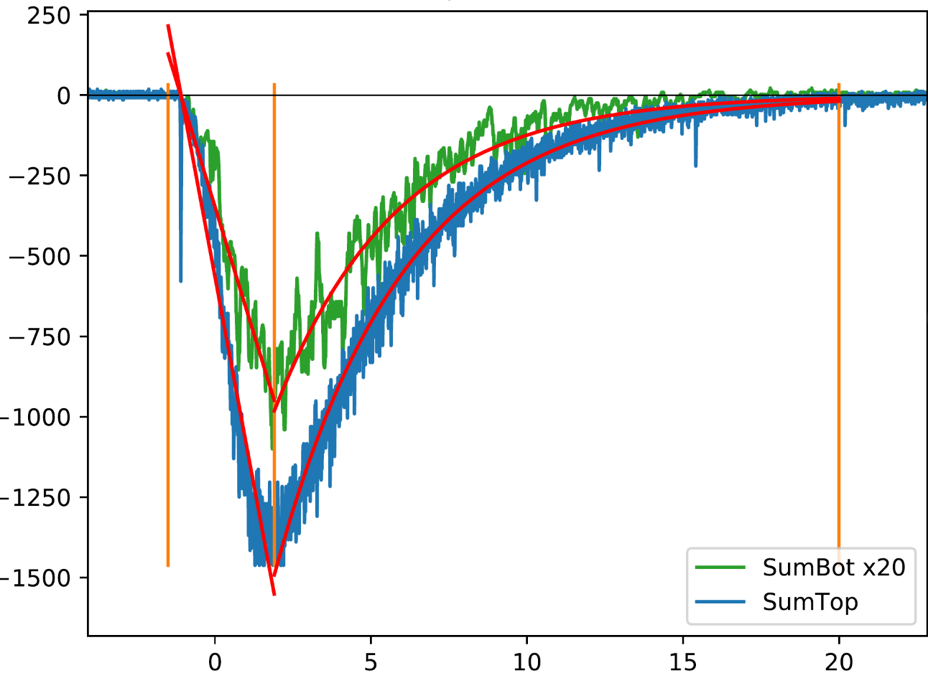
Модернизация системы регистрации оптических сигналов
На входные окна фотоэлектронных умножителей HAMAMTSU R11410-20 был напылен электролюминесцентный спектросместитель тетрафенилбутадиена (ТФБ) с помощью специальной высоковакуумной установки,
расположенной в Институте ядерной физики имени Г.И.Будкера Сибирского отделения РАН (г.Новосибирск).
Форма сигнала S2
Амплитуда, мВ
Время, мкс
10

Slide 11
Первое лабораторное испытание с жидким аргоном
Проверялась работоспособность ФЭУ при пониженной температуре и при номинальных рабочих напряжениях делителей, находящихся в газообразном аргоне.
Проводилась очистка от электроотрицательных примесей системой очистки, использовавшейся ранее с Lxe.
Определялась величина максимально возможного (до пробоя) напряжения между электродами.
Проводилась калибровка источниками ²²Na и ⁶⁰Co с целью определения величины ЭЛ усиления.
Проводилась оценка величины спонтанного SE шума.
Оценка верхнего предела на частоту одноэлектронных сигналов ~10 кГц (для ксенона частота одноэлектронных шумов составляла около 250 кГц в лабораторных условиях)
11

Slide 12
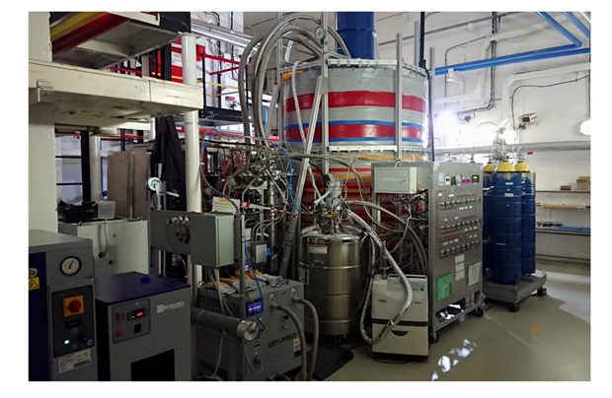
Заключение
Проведена модернизация установки РЭД-100 в 2023 году и проведено первое успешное лабораторное испытание с использованием жидкого аргона в качестве рабочей среды детектора.
Предварительный анализ показал, что при использовании жидкого аргона в качестве рабочей среды детектора РЭД-100, одноэлектронный шум при работе в наземных условиях значительно снижен по сравнению с использованием ксенона.
Проводится подготовка установки РЭД-100 к полномасштабному лабораторному испытанию в 2024 году и ко второй фазе эксперимента на Калининской АЭС в 2025.
12

Slide 13
Спасибо за внимание!
Благодарим Российский Научный Фонд за финансовую поддержку работ по модернизации установки РЭД-100 в рамках контракта №22-12-00082 от 13 мая 2022 года для проведения второго раунда испытаний на АЭС с жидким аргоном в качестве рабочей среды и руководство Института ядерной физики и технологий НИЯУ МИФИ за помощь в проведении работ.

Slide 14
Список использованных источников
1. Lidgard, J.J. Pulse Shape Discrimination Studies in Liquid Argon for the DEAP-1 Detector. Master’s Thesis, Queen’s University, Kingston, ON, Canada, April 2008.

